Slide 1
CHƯƠNG TRÌNH ĐÀO TẠO
DÀNH CHO CHỦ DNVVN
“Quản trị doanh nghiệp và Chiến lược tài chính”
01
02
03
www.afa.edu.vn
Quản trị, tài chính, kiểm toán và chuyển đổi số
Mua bán & sáp nhập, tìm vốn, định giá và thẩm định
Đào tạo chuyên môn với hơn 3.000 học viên mỗi năm

Slide 2

AGENDA
1
Tổng quan Quản trị doanh nghiệp và Chiến lược tài chính
2
Phân tích ngành kinh doanh
3
Chiến lược kinh doanh và các mô hình chiến lược
4
Phân tích cạnh tranh & chiến lược
5
Business Canvas Model – Mô hình kinh doanh cho SME
6
Hệ thống Quản trị công ty và Quản lý công ty
7
Đọc hiểu Báo cáo tài chính
8
Phân tích chỉ số tài chính
9
Chiến lược tài chính
10
Chính sách chia cổ tức và Dòng tiền tự do

Slide 3
Cây Du Pont
Lợi nhuận
ROE
Vốn chủ
Lợi nhuận
Tài sản
ROE
(ROA x DOL)
Tài sản
Vốn chủ
Lợi nhuận
Doanh thu
Tài sản
ROE
Doanh thu
Tài sản
Vốn chủ
Biên Lợi nhuận ròng
Vòng quay tài sản
Đòn bẩy DOL

Slide 4
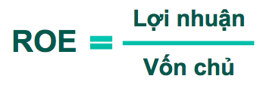
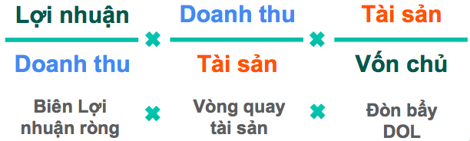
Định giá Công ty
P/E
DCF
Multiples
Phân tích
ngành kinh doanh
Phân tích
Quản trị
Phân tích tài chính
Sinh lợi
Vòng quay
Thanh khoản
Phân tích
Chiến lược kinh doanh nâng cao hiệu quả
Phân tích
Chiến lược kinh doanh mở rộng quy mô
Phân tích
Cấu trúc tài chính
Phân tích kinh doanh
Quản trị
tinh gọn
Chiến lược “Gặt hái”
Phát triển
thị trường
Phát triển sản phẩm
Đa dạng hoá
Cấu trúc vốn tối ưu
Chi phí vốn (WACC)
Mở rộng thị phần
Dòng tiền tự do (FCFF)
Chiến lược kinh doanh
Chiến lược tài chính

Slide 5
CẤU TRÚC TÀI CHÍNH CHIẾN LƯỢC
CFO
Hệ thống công nghệ thông tin hỗ trợ
Báo cáo
Nguồn vốn
Quản trị
BCTC
Thuế
Tìm vốn
(Financing)
Đầu tư
Investing)
Chia lợi nhuận
(Distributing)
Kiểm soát tài chính
Quản trị chi phí,
Hiệu quả
Quan hệ đối tác và cơ quan quản lý
Thị trường vốn

Slide 6
AGENDA
1
Tổng quan Quản trị doanh nghiệp và Chiến lược tài chính
2
Phân tích ngành kinh doanh
3
Chiến lược kinh doanh và các mô hình chiến lược
4
Phân tích cạnh tranh & chiến lược
5
Business Canvas Model – Mô hình kinh doanh cho SME
6
Hệ thống Quản trị công ty và Quản lý công ty
7
Đọc hiểu Báo cáo tài chính
8
Phân tích chỉ số tài chính
9
Chiến lược tài chính
10
Chính sách chia cổ tức và Dòng tiền tự do

Slide 7
CHU KỲ NGÀNH/VÒNG ĐỜI DOANH NGHIỆP/SẢN PHẨM
Doanh
thu
Viễn thông di động
Hàng không
Khởi động
Tăng trưởng
Trưởng thành
Suy thoái

Slide 8
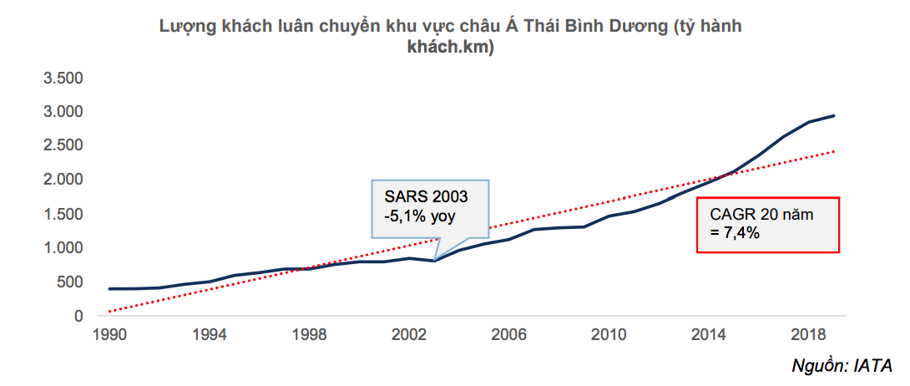
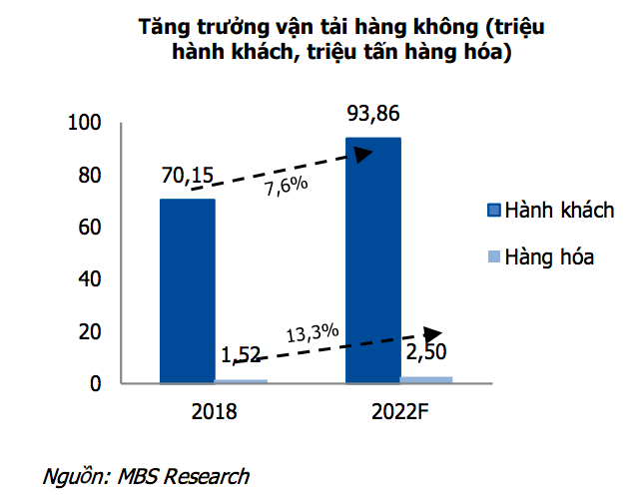
CHU KỲ NGÀNH: TỐC ĐỘ TĂNG TRƯỞNG

Slide 9
CÁC NHÂN TỐ THÀNH CÔNG CỐT LÕI (CSFs): HÀNG KHÔNG
Khả năng mở rộng và cắt giảm hoạt động nhanh chóng phù hợp với nhu cầu thị trường. Hệ thống lập kế hoạch linh hoạt để đáp ứng mùa cao điểm và mua thấp điểm theo nhu cầu.
Cung cấp hàng loạt hàng hóa / dịch vụ liên quan ("bán hàng một cửa"). Hệ thống hỗ trợ mặt đất tốt giúp cung cấp dịch vụ khách hàng tổng thể.
Quan hệ tốt với các đại lý du lịch. Tạo mạng lưới các đại lý vé và dịch vụ kèm theo.
Hệ thống vận hành tích hợp: có cơ sở hạ tầng để hỗ trợ các nhu cầu kỹ thuật, phân phối và hệ thống bán vé trực tuyến.
Tối ưu công suất: Chọn máy bay phù hợp với các tuyến bay để điều chỉnh tối ưu công suất.
Tiếp cận công nghệ và kỹ thuật mới nhất hiện có và hiệu quả nhất. Việc sử dụng các công nghệ cập nhật như internet và các phương tiện tải sẽ giúp cải thiện hiệu quả trong ngành.
Sử dụng chiến lược khối lượng cao / biên lợi nhuận thấp. Điều này đặc biệt đúng với các hãng hàng không giá rẻ, những hãng bán khối lượng lớn để tối công suất và tập trung vào một hạng hành khách, một loại máy bay, các tuyến bay đơn giản, chú trọng vào việc bán vé trực tiếp để giảm chi phí vận hành.

Slide 10
CÁC YẾU TỐ RỦI RO (ĐỘ NHẠY): HÀNG KHÔNG
Biến động của lãi suất thị trường tác động đến cấu trúc vốn đầu tư khi ngành đầu tư dựa trên khoản vay/thuê tài chính rất lớn.
Các chính sách của chính phủ như chính sách phát triển ngành, chính sách cấp phép gia nhập ngành sẽ tác động lớn đến cạnh tranh trọng ngành
Tăng trưởng GDP thực: tác động đến tăng trưởng của ngành. Trong giai đoạn kinh tế khó khăn, nhu cầu đi lại, cả kinh doanh lẫn du lịch đều sụt giảm.
Giá dầu thế giới: Giá nhiên liệu chiếm khoảng 20-30% tổng chi phí vận hành, khi gián nhiên liệu tăng có thể tác động tiêu cực lớn đến lợi nhuận.
Nhu cầu đi lại trong nước sẽ tác động lớn đến doanh số, do đặc điểm địa lý của đất nước kéo dài từ Bắc xuống Nam.
Khách du lịch quốc tế (Outbound và Inbound): tác động lớn đến doanh số ngành.
Các sự kiến thiên tai, dịch hoạ có thể khiến ngừng các chuyến bay.

Slide 11
CẠNH TRANH TRONG NGÀNH: MÔ HÌNH 5 NHÂN TỐ CẠNH TRANH
Các rào cản gia nhập ngành
5-Forces Model
Michael Porter
Sự đe doạ của đối thủ mới
Quyền đàm phán của nhà cung cấp
Nhà cung cấp
Khách hàng
Cạnh tranh giữa các đối thủ trong ngành
Quyền đàm phán của khách hàng
Sản phẩm thay thế
Sự đe doạ của các sản phẩm thay thế

Slide 12
CẠNH TRANH TRONG NGÀNH: MÔ HÌNH 5 NHÂN TỐ CẠNH TRANH
5-Forces Model
Michael Porter
Các rào cản nếu muốn “thoát ra” khỏi ngành (Exit barriers)
Mức độ tập trung của ngành (Thị phần)
Chi phí cố định/giá trị gia tăng,
Tăng trưởng của ngành,
Tình trạng dư thừa công suất,
Khả năng tạo khác biệt giữa các sản phẩm
Các chi phí chuyển đổi nhà cung cấp
Tính đặc trưng của nhãn hiệu hàng hóa,
Tính đa dạng của các đối thủ cạnh tranh
Cạnh tranh giữa các đối thủ trong ngành

Slide 13
CẠNH TRANH TRONG NGÀNH: MÔ HÌNH 5 NHÂN TỐ CẠNH TRANH
Các rào cản gia nhập ngành
5-Forces Model
Michael Porter
Sự đe doạ của đối thủ mới
Các lợi thế chi phí tuyệt đối
Sự hiểu biết về chu kỳ dao động thị trường
Khả năng tiếp cận các yếu tố đầu vào
Chính sách của chính phủ
Tính kinh tế theo quy mô
Các yêu cầu về vốn
Tính đặc trưng của nhãn hiệu hàng hóa
Các chi phí chuyển đổi ngành kinh doanh
Khả năng tiếp cận với kênh phân phối
Độc quyền sản phẩm

Slide 14
CẠNH TRANH TRONG NGÀNH: MÔ HÌNH 5 NHÂN TỐ CẠNH TRANH
5-Forces Model
Michael Porter
Vị thế đàm phán, mặc cả
Số lượng người mua
Thông tin mà người mua có được
Tính đặc trưng của nhãn hiệu hàng hóa
Tính nhạy cảm đối với giá
Sự khác biệt hóa sản phẩm
Mức độ tập trung của khách hàng trong ngành
Mức độ sẵn có của hàng hóa thay thế
Động cơ của khách hàng.
Khách hàng
Quyền đàm phán của khách hàng

Slide 15
CẠNH TRANH TRONG NGÀNH: MÔ HÌNH 5 NHÂN TỐ CẠNH TRANH
5-Forces Model
Michael Porter
Các chi phí chuyển đổi trong sử dụng sản phẩm
Xu hướng sử dụng hàng thay thế của khách hàng
Tương quan giữa giá cả và chất lượng của các mặt hàng thay thế.
Sản phẩm thay thế
Sự đe doạ của các sản phẩm thay thế
Sản phẩm thay thế là gì?

Slide 16
CẠNH TRANH TRONG NGÀNH: MÔ HÌNH 5 NHÂN TỐ CẠNH TRANH
5-Forces Model
Michael Porter
Mức độ tập trung của các nhà cung cấp
Tầm quan trọng của số lượng sản phẩm đối với nhà cung cấp
Sự khác biệt của các nhà cung cấp
Ảnh hưởng của các yếu tố đầu vào đối với chi phí hoặc sự khác biệt hóa sản phẩm,
Chi phí chuyển đổi của các doanh nghiệp trong ngành,
Sự tồn tại của các nhà cung cấp thay thế,
Nguy cơ tăng cường sự hợp nhất của các nhà cung cấp,
Chi phí cung ứng so với tổng lợi tức của ngành.
Quyền đàm phán của nhà cung cấp
Nhà cung cấp

Slide 17
AGENDA
1
Tổng quan Quản trị doanh nghiệp và Chiến lược tài chính
2
Phân tích ngành kinh doanh
3
Chiến lược kinh doanh và các mô hình chiến lược
4
Phân tích cạnh tranh & chiến lược
5
Business Canvas Model – Mô hình kinh doanh cho SME
6
Hệ thống Quản trị công ty và Quản lý công ty
7
Đọc hiểu Báo cáo tài chính
8
Phân tích chỉ số tài chính
9
Chiến lược tài chính
10
Chính sách chia cổ tức và Dòng tiền tự do

Slide 18

Chiến lược là gì?
Khái niệm chiến lược kinh doanh
Mục tiêu của công ty là thành công trong dài hạn
Theo Michael Porter:
Chiến lược là “Công ty muốn đi đến đâu?” và “Công ty đến đích bằng cách nào?”
Peter Drucker:
Mục tiêu chiến lược của công ty: “Đối đa hoá giá trị cổ đông trong dài hạn”

Slide 19
Chiến lược là gì?
Mục tiêu
Mục tiêu của Công ty: đích đến mong muốn của công ty xét trên tổng thể.
Chiến lược
Chiến lược của Công ty: cách thức để đạt được mục tiêu.
Cấu trúc
Cấu trúc của Công ty: Mô hình công ty để đạt được chiến lược đã đặt ra.
Kế hoạch chiến lược
Kế hoạch chiến lược: và quy trình đánh giá có hệ thống tương lai dài hạn của doanh nghiệp, từ đó xác định mục tiêu, chiến lược và cấu trúc của công ty.

Slide 20
Chiến lược định vị
Mô hình 3 Chiến lược tổng quát của Michael Porter
Chi phí thấp
Low Cost
Khác biệt sản phẩm
Product Differentiation
Thị trường rộng
Mắc kẹt
ở giữa
Tập trung
Thị trường ngách

Slide 21
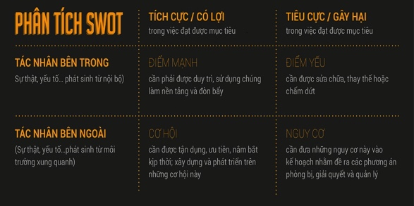
Phân tích SWOT
Strengths: Điểm mạnh
Weaknesses: Điểm yếu
Opportunities: Cơ hội
Threats: Thách thức

Slide 22
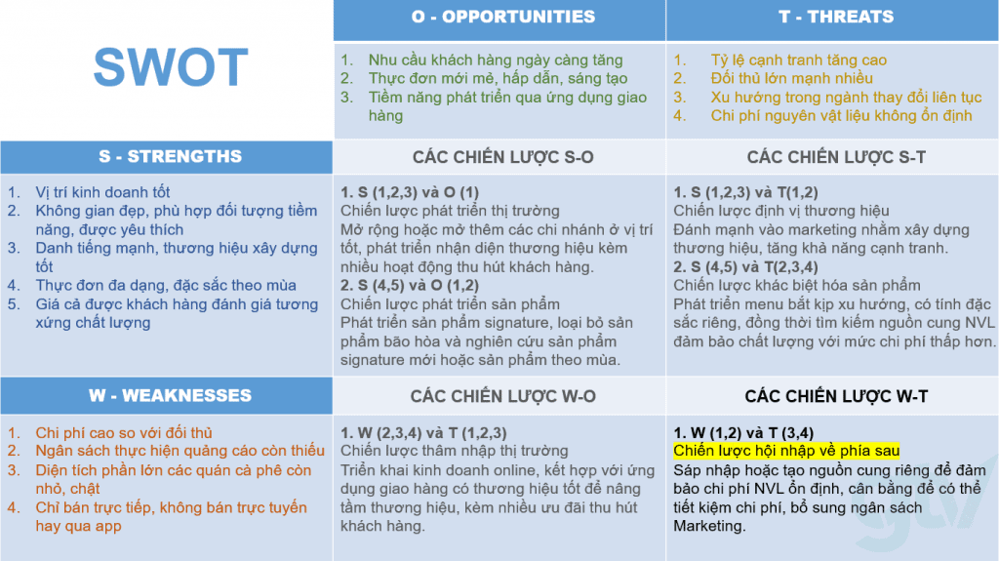
Phân tích SWOT: Ví dụ

Slide 23


Góc nhìn chiến lược
Hai góc nhìn chiến lược
Từ ngoài vào trong (Porter)
Môi trường kinh doanh
Cấu trúc ngành
Lợi thế cạnh tranh
Vị thế chiến lược
Từ trong ra ngoài
Chiến lược dựa trên năng lực (Capability based strategy)
Chiến lược dựa trên nguồn lực (Resource-based strategy)

Slide 24
AGENDA
1
Tổng quan Quản trị doanh nghiệp và Chiến lược tài chính
2
Phân tích ngành kinh doanh
3
Chiến lược kinh doanh và các mô hình chiến lược
4
Phân tích cạnh tranh & chiến lược
5
Business Canvas Model – Mô hình kinh doanh cho SME
6
Hệ thống Quản trị công ty và Quản lý công ty
7
Đọc hiểu Báo cáo tài chính
8
Phân tích chỉ số tài chính
9
Chiến lược tài chính
10
Chính sách chia cổ tức và Dòng tiền tự do

Slide 25
PHÂN TÍCH CẠNH TRANH VÀ CHIẾN LƯỢC 01. Chiến lược tăng quy mô
NAVIGATION
SETTINGS
YES OR NO
SIZE 50%
COMMENTS

Slide 26
Chiến lược trọng tâm của công ty
Chiến lược trọng tâm (Tập trung chiến lược – Strategic Focus)
Quyết định chính:
Nên tập trung:
Tăng HIỆU QUẢ (năng suất), hoặc
Tăng QUY MÔ (khối lượng)
Mỗi quyết định đều có những MỤC TIÊU TÀI CHÍNH riêng.

Slide 27
Chiến lược trọng tâm của công ty
Lợi nhuận
dài hạn
Tăng khối lượng
Tăng năng suất
Thâm nhập
thị trường
Mở rộng
thị trường
Cải thiện Doanh thu hỗn hợp
Giảm
chi phí
Tăng giá
Tăng tỷ lệ sử dụng
Chiếm khách hàng của đối thủ cạnh tranh
Chuyển đổi người không sử dụng
Gia nhập thị trường mới
Giảm chi phí biến đổi
Giảm chi phí cố định
Khác biệt hóa sản phẩm/dịch vụ
Chi phí thấp

Slide 28
Chiến lược trọng tâm của công ty: Tăng khối lượng
Tăng khối lượng
Quyết định này có thể áp dụng cho cả sản phẩm hiện có và sản phẩm mới.
Các giải pháp thay thế chính về Tăng trưởng-Sản lượng để đạt được lợi nhuận dài hạn được đưa ra ở mô hình sau.
Mô hình (Ansoff)
Sản phẩm/Dịch vụ mới | Phát triển sản phẩm | Đa dạng hóa
Sản phẩm/Dịch vụ hiện có | Gia nhập thị trường | Phát triển thị trường
 | Thị trường/Khách hàng hiện có | Thị trường/Khách hàng mới

Slide 29
Chiến lược trọng tâm của công ty: Tăng khối lượng
Phải tạo được Năng lực lõi
(Core Competency)
Sản phẩm/Dịch vụ mới | Phát triển sản phẩm | Đa dạng hóa
Sản phẩm/Dịch vụ hiện có | Gia nhập thị trường | Phát triển thị trường
 | Thị trường/Khách hàng hiện có | Thị trường/Khách hàng mới

Slide 30
PHÂN TÍCH CẠNH TRANH VÀ CHIẾN LƯỢC 02. Chiến lược tăng hiệu quả

Slide 31
Chiến lược trọng tâm của công ty: Tăng năng suất
Nghiên cứu này dường như chỉ ra rằng nếu một công ty tối đa hóa thị phần của mình - thì công ty đó cũng sẽ tối đa hóa tỷ lệ lợi nhuận thu được so với chi phí bạn đầu tư (ROI)
Kết luận này liệu có chính xác?

Slide 32
Chiến lược trọng tâm của công ty: Tăng năng suất
Do đó, trước khi các nhà quản lý phân khúc mù quáng đi tìm kiếm “Thị phần tối đa”- người kiểm soát phải khiến họ nhận thức được mỗi quan hệ giữa:
Thị Phần
Tăng trưởng thị trường, và
Dòng tiền
Mối quan hệ này được biểu thị rất rõ ràng trong một biểu đồ có tên...“MA TRẬN DANH MỤC SẢN PHẨM". (hoặc Ma trận BCG)
Tốc độ tăng trưởng của thị trường | CAO | DẤU HỎI (Hút dòng tiền lớn) | NGÔI SAO (Tạo ra dòng tiền hoặc hút dòng tiền)
 | THẤP | CHÓ (Tạo ra dòng tiền hoặc hút dòng tiền vừa phải) | BÒ SỮA (Tạo ra dòng tiền lớn)
 |  | THẤP | CAO
 |  | Thị phần tương đối so với đối thủ

Slide 33
DIỄN GIẢI MA TRẬN
1. BÒ SỮA
2. NGÔI SAO
3. VẤN ĐỀ ĐỨA TRẺ
4. CHÓ
Thị phần cao; Tăng trưởng thị trường thấp
Thị phần lớn; Tăng trưởng thị trường cao
Thị phần thấp; Tăng trưởng thị trường cao
Thị phần thấp; Tăng trưởng thị trường thấp
Vị thế sở hữu một vài điểm mạnh
Tạo ra dòng tiền lớn
Phải duy trì thị phần
Phải được phát triển thành thị trường tiềm năng
Tối thiểu phải giữ được thị phần trong một thị trường đang phát triển
Cần đầu tư để giữ chỗ đứng trong thị trường bị chi phối những đối thủ khác
Mở rộng một phần (Có lợi thế khác biệt)
Tạo ra rất ít tiền mặt (nếu có)
Chỉ có thể mở rộng bằng cách “cải thiện hiệu suất” và “giảm giá bán”
Bị đặt vào “trạng thái vắt sữa”- Nếu doanh nghiệp không sử dụng nguồn vốn có giá trị
.

Slide 34
AGENDA
1
Tổng quan Quản trị doanh nghiệp và Chiến lược tài chính
2
Phân tích ngành kinh doanh
3
Chiến lược kinh doanh và các mô hình chiến lược
4
Phân tích cạnh tranh & chiến lược
5
Business Canvas Model – Mô hình kinh doanh cho SME
6
Hệ thống Quản trị công ty và Quản lý công ty
7
Đọc hiểu Báo cáo tài chính
8
Phân tích chỉ số tài chính
9
Chiến lược tài chính
10
Chính sách chia cổ tức và Dòng tiền tự do

Slide 35
09. CƠ CẤU CHI PHÍ
01. PHÂN KHÚC KHÁCH HÀNG
08. ĐỐI TÁC CHÍNH
MÔ HÌNH
KINH DOANH CANVAS (gồm 9 thành tố)
07. HOẠT ĐỘNG CHÍNH
02. GIẢI PHÁP GIÁ TRỊ
06. NGUỒN LỰC CHÍNH
03. KÊNH PHÂN PHỐI
05. DÒNG DOANH THU
04. QUAN HỆ KHÁCH HÀNG

Slide 36
Giảng viên
MÔ HÌNH KINH DOANH CANVAS (CANVAS BUSINESS MODEL)
Đối tác chính (Key Partnerships) - Đối tác chính của doanh nghiệp là những ai? (Nhà cung cấp, bạn hàng…) - Doanh nghiệp cần hợp tác với những ai để có giải pháp cho từng vấn đề của doanh nghiệp? | Hoạt động chính (Key Activities) - Các hoạt động chính diễn ra song song với dòng doanh thu có liên quan đến doanh nghiệp. | Giải pháp giá trị (Value Proportions) - Giải pháp giá trị của thương hiệu là sự kết hợp giữa sản phẩm và dịch vụ cung cấp cho khách hàng. Những giá trị này cần độc đáo và khác biệt so với đối thủ cạnh tranh. - Doanh nghiệp đang tập trung cung cấp điều gì/giải pháp gì mà khách hàng cần? - Với mỗi phân khúc khách hàng cụ thể, doanh nghiệp hiện cung cấp sản phẩm, dịch vụ như thế nào? |  | Quan hệ khách hàng (Customer Relationship) - Doanh nghiệp đang có hoạt động gì để cải thiện quan hệ khách hàng? - Doanh nghiệp có thiết kế chủ trương giữ vững và nâng cao quan hệ khách hàng đối với từng phân khúc khách hàng? | Phân khúc khách hàng (Customer Segments) - Là kênh tham chiếu đảm bảo các tính năng của sản phẩm/dịch vụ phù hợp với đặc điểm và nhu cầu của từng phân khúc - Phân khúc khách hàng nào doanh nghiệp đang hướng tới? - Phân khúc khách hàng quan trọng nhất của doanh nghiệp?
 | Nguồn lực chính (Key Resources) - Nguồn lực có thể được phân loại thành nguồn lực nhân sự, tài chính, vật lí và tri thức. - Xác định nguồn lực cần thiết/không cần thiết một cách rõ ràng
 |  |  |  | Kênh phân phối (Channels) - Kênh phân phối chính là cầu nối giữa giải pháp giá trị của tổ chức và phân khúc khách hàng. - Hiện tại doanh nghiệp đang triển khai các hoạt động nào để đẩy mạnh kênh phân phối? - Doanh nghiệp có các thống kê phù hợp để xác định hiệu quả của các kênh phân phối?
Cơ cấu chi phí (Cost Structure) - Xác định chi phí điều hành doanh nghiệp theo mô hình kinh doanh cụ thể (Chi phí cố định, chi phí biến đổi..) |  |  | Dòng doanh thu (Revenue Streams) - Mỗi dòng doanh thu đóng góp cho tổng doanh thu như thế nào? - Xác định dòng doanh thu kém hiệu quả và có phương án cụ thể cái thiện?

Slide 37
VÍ DỤ VỀ CÁC THÀNH TỐ
PHÂN KHÚC KHÁCH HÀNG
DÒNG DOANH THU
Thị trường đại chúng: Chú trọng vào phân khúc khách hàng rộng lớn và có nhu cầu tương đối giống nhau
Thị trường ngách: Phục vụ phân khúc khách hàng riêng biệt
Đa dạng hóa: Phục vụ các phân khúc khách hàng không có sự liên hệ nào với nào và nhu cầu hoàn toàn khác biệt (Amazon bán dịch vụ “cloud computing- điện toán đám mây”)
Nền tảng đa phương: Phục vụ nhiều hơn 2 phân khúc khách hàng nhưng giữa chúng tồn tại những mối liên hệ phụ thuộc
Bán hàng hóa/dịch vụ
Phí sử dụng: Cước viễn thông, phí vận chuyển bưu kiện
Phí thuê bao: Phòng gym
Cho thuê: Thuê xe ô tô, thuê xe máy
Cấp phép: Người giữ bằng sáng chế cấp cho cá nhân/tổ chức khác quyền sử dụng công nghệ đã được cấp bằng sáng chế
KÊNH PHÂN PHỐI
QUAN HỆ KHÁCH HÀNG
Là giao thức tiếp xúc với khách hàng, tạo ra trải nghiệm cho khách hàng
Xác định mục tiêu của từng kênh phân phối
+ Gia tăng nhận thức của KH về sản phẩm và dịch vụ
+ Cung cấp các sản phẩm và dịch vụ chuyên biệt
…
- Chia rõ bổn phẩn giữa công ty và đối tác ở từng khâu bán hàng (Nhận thức, đánh giá, mua hàng, cung cấp, hậu mãi)
Hỗ trợ cá nhân
Hỗ trợ cá nhân đặc biệt
Tự phục vụ
Cộng đồng
Đồng sáng tạo (amazon mời KH viết bình luận cho sách bán trên amazon)

Slide 38
VÍ DỤ VỀ CÁC THÀNH TỐ
ĐỐI TÁC CHÍNH
GIẢI PHÁP GIÁ TRỊ
Liên minh chiến lược giữa các công ty không cạnh tranh lẫn nhau
Cộng tác: Quan hệ đối tác chiến lược giữa các đối thủ cạnh tranh
Liên doanh nhằm phát triển nghiệp vụ kinh doanh mới
Quan hệ người mua- nhà cung cấp để đảm bảo nguồn cung cấp tin cậy
Mô tả gói sản phẩm và dịch vụ mang lại giá trị cho một phân khúc khách hàng cụ thể (Sự mới mẻ, tính hiệu quả, chuyên biệt hóa theo nhu cầu của khách hàng)
NGUỒN LỰC CHÍNH
Vật chất (Nhà xưởng, phương tiện vận tải, hệ thống chuỗi cửa hàng…)
Trí tuệ (Đội ngũ tư vấn, bằng sáng chế, bản quyên…)
CƠ CẤU CHI PHÍ
Mô tả mọi chi phí phát sinh để vận hành một mô hình kinh doanh, từ đó xác định các chi phí quan trọng nhất cần quản trị tốt
Xác định chi phí cố định/chi phí biến đổi, tính toán tính kinh tế của quy mô, tính kinh tế của phạm vi
HOẠT ĐỘNG CHÍNH
Sản xuất/thương mại
Giải quyết vấn đề: Công ty tư vấn, tổ chức đào tạo

Slide 39
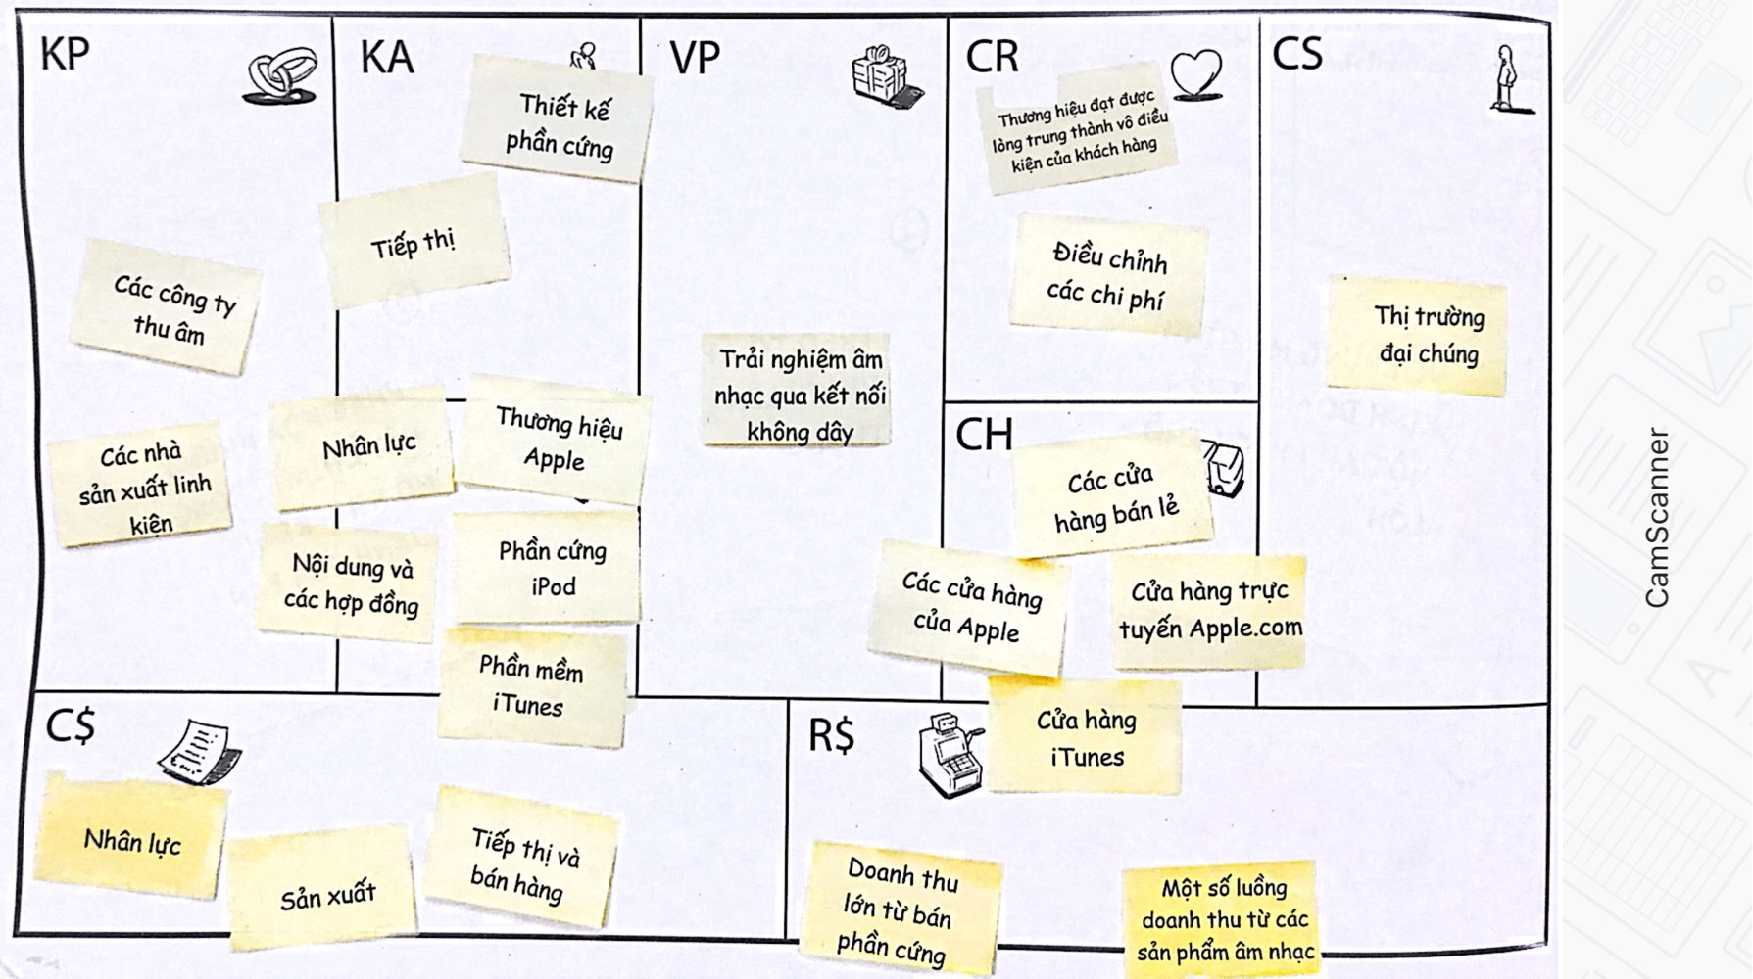
MÔ HÌNH KINH DOANH CANVAS CỦA SẢN PHẨM IPODS (APPLE)

Slide 40
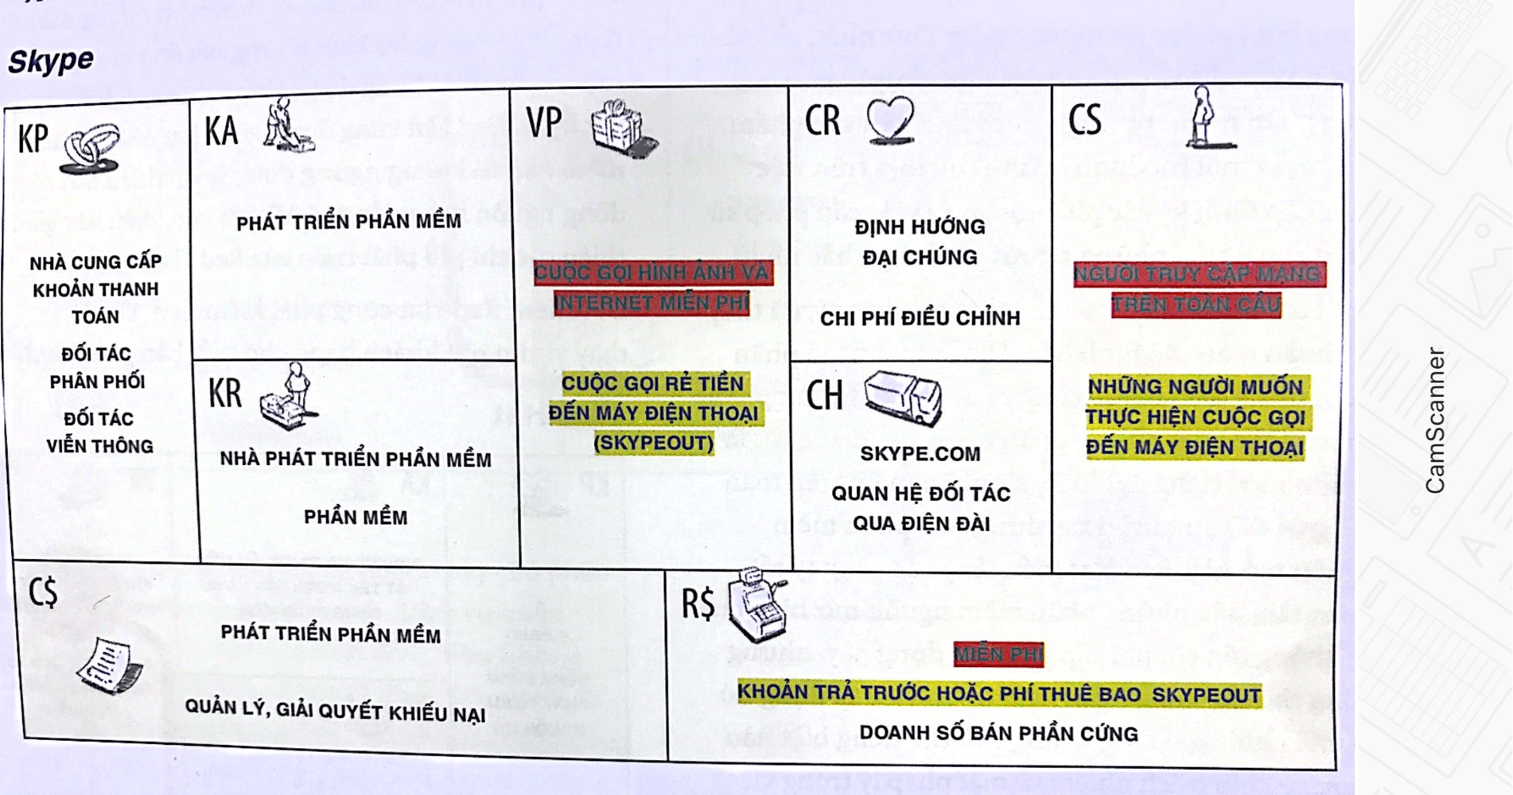
MÔ HÌNH KINH DOANH CANVAS CỦA SKYPE

Slide 41
AGENDA
1
Tổng quan Quản trị doanh nghiệp và Chiến lược tài chính
2
Phân tích ngành kinh doanh
3
Chiến lược kinh doanh và các mô hình chiến lược
4
Phân tích cạnh tranh & chiến lược
5
Business Canvas Model – Mô hình kinh doanh cho SME
6
Hệ thống Quản trị công ty và Quản lý công ty
7
Đọc hiểu Báo cáo tài chính
8
Phân tích chỉ số tài chính
9
Chiến lược tài chính
10
Chính sách chia cổ tức và Dòng tiền tự do

Slide 42
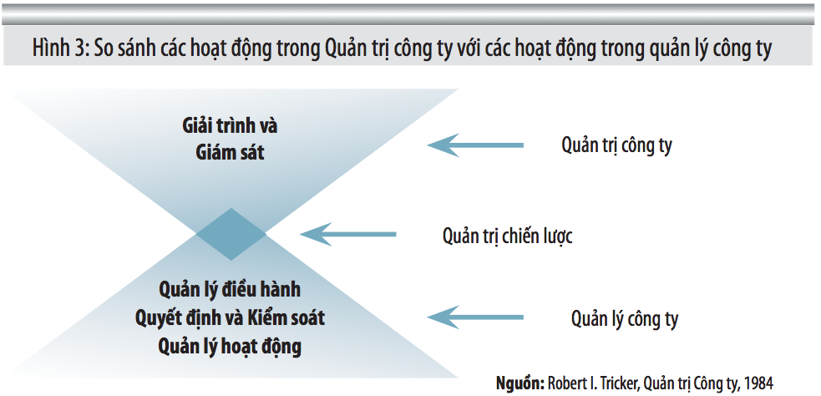
QUẢN TRỊ KIỂM SOÁT VS. QUẢN LÝ ĐIỀU HÀNH
Quản trị công ty (Corporate Governance) và Quản lý công ty (Corporate Management)
Slide 42

Slide 43
QUẢN LÝ TINH GỌN VÀ HIỆU QUẢ
Nguồn lực
Đầu vào 1
Đầu vào 2
Đầu vào
Quy trình
Xử lý
Đầu ra
Mục tiêu 1
Mục tiêu 2
Economy
Tính kinh tế
Efficiency
Hiệu suất
Effectiveness
Hiệu quả
Slide 43

Slide 44
QUẢN LÝ TINH GỌN VÀ HIỆU QUẢ (TIẾP)
1. Kinh doanh & Bán hàng
2. Sản xuất
3. Mua hàng
4. Kế toán & Tài chính
5. Nhân sự
6. Quản lý tài sản
Cơ cấu tổ chức hiệu quả
Mô hình cơ cấu tổ chức dạng Flat nhằm đáp ứng yêu cầu quản trị tinh gọn, cắt giảm các khâu trung gian, tăng tốc độ ra quyết định
Hệ thống quản lý tích hợp nhằm tối ưu hiệu quả hoạt động giữa các bộ phận giúp công ty tăng trưởng với trọng tâm là Lập kế hoạch và phân tích tài chính và kinh doanh sát với thực tế thị trường.
Lập kế hoạch và phân tích tài chính
Slide 44

Slide 45
ĐÁNH GIÁ QUẢN LÝ: MÔ HÌNH K-S-A
KNOWLEDGE
1
Kiến thức chuyên môn và quản lý của đội ngũ
SKILLS
2
Kỹ năng cần thiết trong công việc
ATTRIBUTES
3
Đặc tính đa dạng của đội ngũ quản lý
Slide 45

Slide 46
AGENDA
1
Tổng quan Quản trị doanh nghiệp và Chiến lược tài chính
2
Phân tích ngành kinh doanh
3
Chiến lược kinh doanh và các mô hình chiến lược
4
Phân tích cạnh tranh & chiến lược
5
Business Canvas Model – Mô hình kinh doanh cho SME
6
Hệ thống Quản trị công ty và Quản lý công ty
7
Đọc hiểu Báo cáo tài chính
8
Phân tích chỉ số tài chính
9
Chiến lược tài chính
10
Chính sách chia cổ tức và Dòng tiền tự do

Slide 47
ĐỌC HIỂU BÁO CÁO TÀI CHÍNH
CẤU TRÚC BÁO CÁO TÀI CHÍNH
Báo cáo tài chính gồm những gì?
LUỒNG LUÂN CHUYỂN CỦA GIAO DỊCH
Các giao dịch phát sinh được ghi nhận như thế nào trên báo cáo tài chính?
KẾT NỐI GIỮA CÁC BÁO CÁO
Mối liên kết giữa các báo cáo chính
THUYẾT MINH BÁO CÁO TÀI CHÍNH
Những thông tin đặc biệt cần chú ý

Slide 48
CẤU TRÚC BÁO CÁO TÀI CHÍNH
BẢNG CÂN ĐỐI KẾ TOÁN
BÁO CÁO KẾT QUẢ KINH DOANH
BÁO CÁO LƯU CHUYỂN TIỀN TỆ
THUYẾT MINH BÁO CÁO TÀI CHÍNH

Slide 49
BẢNG CÂN ĐỐI KẾ TOÁN
Tại ngày 31/12/XX
TÀI SẢN
NGUỒN VỐN
OPEX
Tài sản
ngắn hạn
Nợ phải trả
Debt
D/E
Đòn bẩy
tài chính
CAPEX
Tài sản
dài hạn
Vốn chủ
sở hữu
Equity

Slide 50
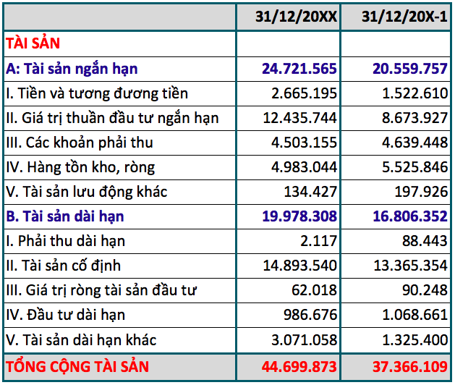
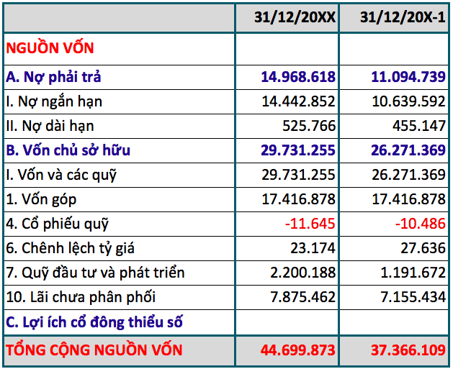
BẢNG CÂN ĐỐI KẾ TOÁN
Mẫu Bảng cân đối kế toán của Vinamilk tại 31/12/20XX

Slide 51
BÁO CÁO KẾT QUẢ KINH DOANH
1/1
23.000 tỷ
31/12
Năm tài chính 20XX
Doanh thu
Tài sản ngắn hạn
- Phải trả ngắn hạn
= Vốn lưu động ròng
Giá vốn
Nợ vay
Khấu hao
Chi phí hoạt động
Lãi vay
Thuế
Tài sản
dài hạn
Vốn chủ
sở hữu
Lợi nhuận/Lỗ
Giá trị thặng dư
Lợi nhuận chưa PP

Slide 52
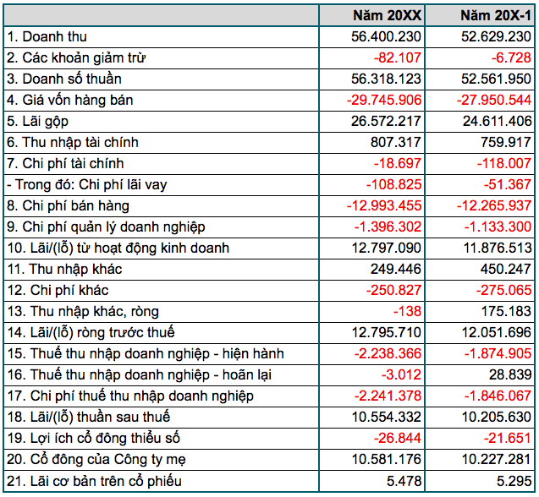
BÁO CÁO KẾT QUẢ KINH DOANH
Mẫu Báo cáo Kết quả kinh doanh của Vinamilk năm 20XX
Chi phí hoạt động
EBITDA
EBITDA
Khấu hao
EBIT
Lãi vay, Thuế
Lãi/lỗ sau thuế

Slide 53
BÁO CÁO LƯU CHUYỂN TIỀN TỆ
Tại ngày 31/12/XX
Năm tài chính 20XX
TÀI SẢN
NGUỒN VỐN
Báo cáo sự thay đổi của tình hình tài chính
Hoạt động kinh doanh
(CFO)
Tài sản
ngắn hạn
Nợ phải trả
Hoạt động đầu tư
(CFI)
Tài sản
dài hạn
Vốn chủ
sở hữu
Hoạt động tài chính
(CFF)

Slide 54
KẾT NỐI GIỮA CÁC BÁO CÁO
Năm tài chính 20XX
1/1/20XX
31/12/20XX
Phải thu đầu kỳ:
1.500 tỷ
Doanh thu:
23.000 tỷ
Thu tiền:
22.500 tỷ
Phải thu cuối kỳ:
2.000 tỷ
Bảng cân đối
kế toán
Báo cáo kết quả kinh doanh
Báo cáo lưu chuyển tiền tệ
Bảng cân đối
kế toán

Slide 55
THUYẾT MINH BÁO CÁO TÀI CHÍNH
VISITORS
COMMENTS
USERS
FILES
Thuyết minh báo cáo tài chính cung cấp cho người đọc thông tin và các diễn giải chi tiết để có thể hiểu sâu hơn những chỉ tiêu trên 03 báo cáo chính
100,000
100,000
100,000
PAGE VIEWS
CLICKS
REVENUE
$100,000.00

Slide 56
THUYẾT MINH BÁO CÁO TÀI CHÍNH
Các chính sách kế toán quan trọng
Thuyết minh trực tiếp
Thuyết minh gián tiếp
Chuẩn mực kế toán áp dụng
Doanh thu được ghi nhận như thế nào?
Hàng tồn kho được ghi nhận như thế nào?
Chi tiết các loại hàng tồn kho
Chi tiết doanh thu, giá vốn
Chi tiết các khoản vay
Chi tiết các khoản phải thu khách hàng
Các khoản cam kết thuê hoạt động, cam kết chi tiêu vốn
Các khoản nợ tiềm tàng
Các rủi ro công cụ tài chính

Slide 57
THUYẾT MINH BÁO CÁO TÀI CHÍNH
Chính sách kế toán Ghi nhận doanh thu của Vinhomes
Trích thuyết minh báo cáo tài chính Vinhomes
Doanh thu chuyển nhượng Bất động sản được ghi nhận khi phần lớn các rủi ro và lợi ích trọng yếu gắn liền với quyền sở hữu bất động sản được chuyển giao cho người mua.
Bàn giao nhà cho người mua

Slide 58
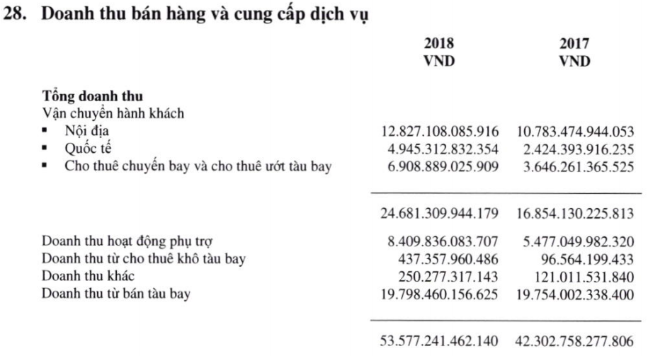
THUYẾT MINH BÁO CÁO TÀI CHÍNH
Thuyết minh chi tiết doanh thu của một hãng hàng không
Doanh thu
Kinh doanh Chính
61,7%
Doanh thu
Kinh doanh khác
38,2%

Slide 59
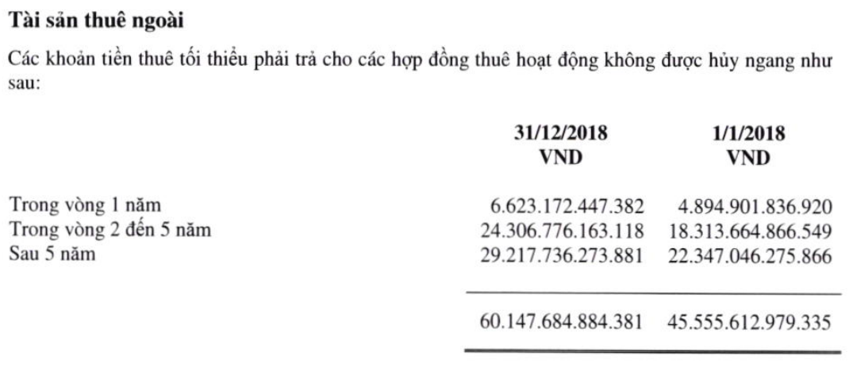
THUYẾT MINH BÁO CÁO TÀI CHÍNH
Thuyết minh cam kết thuê tài sản của một hãng hàng không
Số tiền Hãng cam kết phải trả Không huỷ ngang, giống như một khoản nợ

Slide 60
AGENDA
1
Tổng quan Quản trị doanh nghiệp và Chiến lược tài chính
2
Phân tích ngành kinh doanh
3
Chiến lược kinh doanh và các mô hình chiến lược
4
Phân tích cạnh tranh & chiến lược
5
Business Canvas Model – Mô hình kinh doanh cho SME
6
Hệ thống Quản trị công ty và Quản lý công ty
7
Đọc hiểu Báo cáo tài chính
8
Phân tích chỉ số tài chính
9
Chiến lược tài chính
10
Chính sách chia cổ tức và Dòng tiền tự do

Slide 61
Phương pháp phân tích chỉ số tài chính
Các phương pháp phân tích chỉ số:
So sánh ngang (so sánh với đối thủ cạnh tranh, chỉ tiêu bình quân ngành) (Cross-sectional)
So sánh giữa các năm (Time-series)
Phân tích kết cấu (Common-size)
So sánh với quy ước chuẩn (Rule of thumb)

Slide 62
Khả năng thanh toán (Liquidity)
Khả năng thanh toán ngắn hạn
Tài sản ngắn hạn
=
Nợ ngắn hạn
Cho thấy khả năng sử dụng tài sản ngắn hạn để thanh toán cho các khoản nợ phải trả ngắn hạn (trong vòng 12 tháng)
Quy chuẩn:
Mức chấp nhận được: 2:1
Mức không chấp nhận được: nhỏ hơn 1:1
Sử dụng TSLĐ chưa hiệu quả: lớn hơn 4:1

Slide 63
Khả năng thanh toán (Tiếp theo)
Khả năng thanh toán nhanh
Tiền & tương đương tiền
=
Nợ ngắn hạn
Cho thấy khả năng trả nợ ngắn hạn nhanh bằng tiền
Quy chuẩn:
Mức chấp nhận được: 1:1
Mức không chấp nhận được: nhỏ hơn 1:1

Slide 64
Chỉ số hoạt động (Performance ratios)
Giá vốn
Vòng quay hàng tồn kho
=
Hàng tồn kho bình quân
Cho thấy số lần hàng tồn kho được quay vòng trong năm
Hàng tồn kho bình quân
Số ngày tồn kho
=
X 365
Giá vốn
Cho thấy thời gian bình quân hàng hoá nằm trong kho chưa được quay vòng

Slide 65
Chỉ số hoạt động (Tiếp theo)
Phải thu bình quân
Kỳ thu nợ trung bình
=
Doanh thu bình quân 1 ngày
Đo lường hiệu quả quản lý việc thu hồi nợ và so sánh chính sách tín dụng của công ty
Kỳ trả nợ trung bình
Phải trả bình quân
=
Hàng mua bình quân 1 ngày
Đo lường khả năng quản lý các khoản nợ phải trả. Kỳ trả nợ trung bình càng cao càng chiếm dụng vốn, tuy nhiên cần lưu ý ảnh hưởng đến quan hệ với nhà cung cấp

Slide 66
Chỉ số hoạt động (Tiếp theo)
Vòng quay
tài sản
Doanh thu
=
Tổng tài sản bình quân
Đo lường hiệu quả sử dụng tài sản của công ty trong việc tạo ra thu nhập

Slide 67
Chỉ số nợ
Chỉ số Nợ/Vốn (D/E)
Vay dài dạn (Ròng)
=
Vốn chủ
Chỉ số Nợ/Vốn cho thấy phần nào cấu trúc vốn của công ty
Chỉ số Nợ/Vốn thể hiện đòn bẩy tài chính của công ty

Slide 68
Chỉ số nợ (Tiếp theo)
Nợ dài dạn (Ròng)
Chỉ số Nợ
=
Tổng tài sản
Chỉ số Nợ cho thấy bao nhiêu phần của tài sản được tài trợ bằng vốn vay
Chỉ số thanh toán lãi vay
EBIT
=
Chi phí lãi vay
Chỉ số thanh toán lãi vay cho thấy khả năng trả lãi vay của công ty. Chỉ số này khoảng 3-4 là hợp lý.

Slide 69
Chỉ số sinh lợi (Profitability)
Doanh thu – Giá vốn
Tỷ lệ lãi gộp
=
Doanh thu
Tỷ lệ lãi gộp cho thấy 1 đồng doanh thu thì tạo ra bao nhiêu đồng lãi sau khi trừ đi giá vốn
Lợi nhuận trước thuế
Tỷ lệ lợi nhuận biên
=
Doanh thu
Tỷ lệ lãi gộp cho thấy 1 đồng doanh thu thì tạo ra bao nhiêu đồng lợi nhuận trước thuế

Slide 70
Chỉ số sinh lợi (Tiếp theo)
Lợi nhuận trên vốn chủ
Lợi nhuận sau thuế
=
Vốn chủ sở hữu
Cho thấy lợi tức của chủ sở hữu.
Lợi nhuận sau thuế
Lợi nhuận trên tổng tài sản
=
Tổng tài sản
Cho thấy năng lực hoạt động của công ty trong việc sử dụng tài sản tạo ra lợi nhuận.

Slide 71
Chỉ số sinh lợi (Tiếp theo)
Lợi nhuận trên 1 cổ phần (EPS)
Lợi nhuận cổ phần thường
=
Số lượng cổ phần thường
Cho thấy lợi nhuận do công ty tạo ra cho mỗi cổ phần thường (phổ thông)
Cho thấy khả năng sinh lợi hiện tại và dùng để dự báo khả năng sinh lợi tương lai khi đầu tư vào cổ phiếu của công ty

Slide 72
Phân tích Báo cáo lưu chuyển tiền tệ
Phân tích Báo cáo Lưu chuyển Tiền tệ
Giữ quá nhiều tiền mặt có thể báo hiệu vốn của doanh nghiệp bị chôn trong những hoạt động đầu tư thu nhập thấp
Tuy nhiên, giữ nhiều tiền có thể giúp doanh nghiệp giảm thiểu rủi ro thanh khoản
Tiền thu được nhỏ hơn tiền chi ra: Nhìn chung tiền thu vào nên lớn hơn tiền chi ra, nếu không sẽ dẫn đến tình hình thiếu tiền mặt
Dòng tiền ra từ hoạt động kinh doanh: Tiền ra từ hoạt động kinh doanh có thể báo hiệu doanh nghiệp sẽ gặp khó khăn để đáp ứng hoạt động tài chính và hoạt động đầu tư

Slide 73
Phân tích Báo cáo lưu chuyển tiền tệ (Tiếp)
Tiền thu được từ hoạt động kinh doanh nhỏ hơn lợi nhuận thuần từ hoạt động kinh doanh: Lợi nhuận thuần từ hoạt động kinh doanh đã trừ những khoản chi phí không thực chi ra bằng tiền, thông thường tiền thu được từ hoạt động kinh doanh phải lớn hơn
Dòng tiền vào ổn định từ hoạt động đầu tư: Dòng tiền vào ổn định từ hoạt động đầu tư có thể báo hiệu doanh nghiệp bán bớt tài sản để thu hẹp sản xuất hay thanh toán bớt nợ
Tiền thu được từ di vay liên tục lớn hơn tiền chi ra thanh toán bớt khoản vay: Có thể báo hiệu doanh nghiệp liên tục dùng tiền vay để tài trợ hoạt động đầu tư vào hoạt động kinh doanh. Doanh nghiệp nên có dòng tiền vào từ hoạt động kinh doanh để đảm bảo tồn tại lâu dài

Slide 74
AGENDA
1
Tổng quan Quản trị doanh nghiệp và Chiến lược tài chính
2
Phân tích ngành kinh doanh
3
Chiến lược kinh doanh và các mô hình chiến lược
4
Phân tích cạnh tranh & chiến lược
5
Business Canvas Model – Mô hình kinh doanh cho SME
6
Hệ thống Quản trị công ty và Quản lý công ty
7
Đọc hiểu Báo cáo tài chính
8
Phân tích chỉ số tài chính
9
Chiến lược tài chính
10
Chính sách chia cổ tức và Dòng tiền tự do

Slide 75
CHIẾN LƯỢC TÀI CHÍNH Khung thiết lập Cấu Trúc Vốn Tối Ưu (OCS)
Thực tế > Tối ưu (Overleveraged)
Thực tế < Tối ưu (Underleveraged)
Liệu tỷ lệ Nợ đang > tối ưu hay < tối ưu?
Có
Liệu doanh nghiệp có khả năng phá sản?
Không
Có
Liệu doanh nghiệp có khả năng bị thâu tóm?
Không
Nhanh chóng giảm Nợ
Hoán đổi Nợ thành Cổ Phần
Bán tài sản, dùng tiền để trả nợ
Thương lượng lại với chủ Nợ
Nhanh chóng tăng đòn bẩy
Hoán đổi Vốn thành Nợ
Vay tiền và mua lại cổ phiếu
Có
Liệu doanh nghiệp có đang sở hữu những dự án tốt?
ROE > Chi phí Vốn
ROC > WACC
Liệu doanh nghiệp có đang sở hữu những dự án tốt?
ROE > Chi phí Vốn
ROC > WACC
Có
Không
Thực hiện những dự án này bằng nợ
Thực hiện những dự án này với vốn góp mới hoặc lợi nhuận giữ lại (huy động vốn nội bộ)
Không
Trả nợ bằng lợi nhuận giữ lại (vốn nội bộ)
Giảm hoặc hủy cổ tức
Phát hành cổ phiếu mới rồi trả nợ
Có
Liệu cổ đông có muốn cổ tức?
Trả cổ tức
Không
Mua lại cổ phiếu

Slide 76
CHIẾN LƯỢC TÀI CHÍNH
CHI PHÍ VỐN BÌNH QUÂN (WACC)
WEIGHTED AVERAGE COST OF CAPITAL

Slide 77
CHI PHÍ VỐN BÌNH QUÂN
Chi phí Vốn (Cost of Capital) là lợi nhuận yêu cầu (hay Lợi nhuận kỳ vọng) của người cấp vốn nhằm mục đích có đủ vốn để:
Trả lãi sau thuế trên khoản vay (K_{d})
Cung cấp một mức lợi nhuận hợp lý trên vốn chủ sở hữu (K_{e})
Tại ngày 31/12/XX
TÀI SẢN
NGUỒN VỐN
Rủi ro vs. Lợi nhuận kỳ vọng
Risk vs. Expected Return
Tài sản
ngắn hạn
Vốn vay
Chi phí vốn vay (K_{d})
Debt
Chi phí vốn bình quân (K_{o}) - WACC
D
(D+E)
E
(D+E)
=
K_{d}(1-T)
K_{e}
+
D/E
Tài sản
dài hạn
Vốn chủ
sở hữu
Chi phí vốn chủ (K_{e})
WACC: Weighted Average Cost of Capital
Equity

Slide 78
CHI PHÍ VỐN CHỦ VÀ CHI PHÍ VỐN VAY
Rủi ro vs. Lợi nhuận kỳ vọng
Risk vs. Expected Return
NGUỒN VỐN
Lãi suất tiền gửi bình quân 12 tháng + Biên độ
Vốn vay
(Lãi suất phi rủi ro (Rf) + Lãi bù rủi ro quốc gia) + Biên độ
Chi phí vốn vay (K_{d})
(TPCP kỳ hạn 10 năm + Rủi ro quốc gia) + Rủi ro công ty
Rating quốc gia + Rating công ty
Lãi suất phi rủi ro (Rf) + Phần bù rủi ro khi đầu tư vào công ty
(Risk Premium)
Vốn chủ
sở hữu
Chi phí vốn chủ (K_{e})
Rủi ro công ty (β) x Rủi ro thị trường (Rm - Rf)
K_{e}= Rf + β(Rm - Rf) (CAPM)

Slide 79
CHI PHÍ VỐN CHỦ VÀ CHI PHÍ VỐN VAY
Rủi ro vs. Lợi nhuận kỳ vọng
Risk vs. Expected Return
NGUỒN VỐN
Lãi suất tiền gửi bình quân 12 tháng + Biên độ
Vốn vay
(Lãi suất phi rủi ro (Rf) + Lãi bù rủi ro quốc gia) + Biên độ
Chi phí vốn vay (K_{d})
(2,9% + 2,02%) + 0,54% 5,46%
Lãi suất phi rủi ro (Rf) + Phần bù rủi ro khi đầu tư vào công ty
(Risk Premium)
Vốn chủ
sở hữu
Chi phí vốn chủ (K_{e})
Rủi ro công ty (β) x Rủi ro thị trường (Rm - Rf)
K_{e}= Rf + β(Rm - Rf) (CAPM)
K_{e}= 2,9% + 1,11(10,52%) 14,58%

Slide 80
AGENDA
1
Tổng quan Quản trị doanh nghiệp và Chiến lược tài chính
2
Phân tích ngành kinh doanh
3
Chiến lược kinh doanh và các mô hình chiến lược
4
Phân tích cạnh tranh & chiến lược
5
Business Canvas Model – Mô hình kinh doanh cho SME
6
Hệ thống Quản trị công ty và Quản lý công ty
7
Đọc hiểu Báo cáo tài chính
8
Phân tích chỉ số tài chính
9
Chiến lược tài chính
10
Chính sách chia cổ tức và Dòng tiền tự do

Slide 81
Chính Sách Cổ Tức
Để đủ điều kiện nhận cổ tức, bạn cần phải nắm giữ cổ phiếu trước ngày giao dịch không hưởng quyền
Mức cổ tức (trên mỗi cổ phiếu) là do HĐQT xác định, được biểu quyết bởi cổ đông
Hình thức chia cổ tức:
Tiền mặt hoặc cổ phiếu
Cổ tức thông thường (thường được trả 2 lần 1 năm)
Hoặc cổ tức đặc biệt (bên cạnh cổ tức thông thường): Mua lại cổ phiếu

Slide 82
Đo Lường Chính Sách Cổ Tức
Tỷ lệ trả cổ tức:
Đo lường tỷ lệ phần trăm lợi nhuận mà công ty trả trên mỗi cổ tức:
= Cổ tức / Lợi nhuận
Các công ty thường có tỷ lệ trả cổ tức mục tiêu, ví dụ: 60%
Tỷ suất cổ tức:
Đo lường lợi nhuận mà một nhà đầu tư có thể kiếm được từ riêng cổ tức:
= Cổ tức / Giá cổ phiếu hiện tại
Lưu ý: Giá mua có thể khác với giá hiện tại

Slide 83
Ma Trận Cơ Hội-Cổ Tức
Công ty có thể trả lại bao nhiêu tiền cho cổ đông (dưới dạng cổ tức) tùy thuộc vào các cơ hội đầu tư tiềm năng hiện tại của công ty?
Slide 83

Slide 84
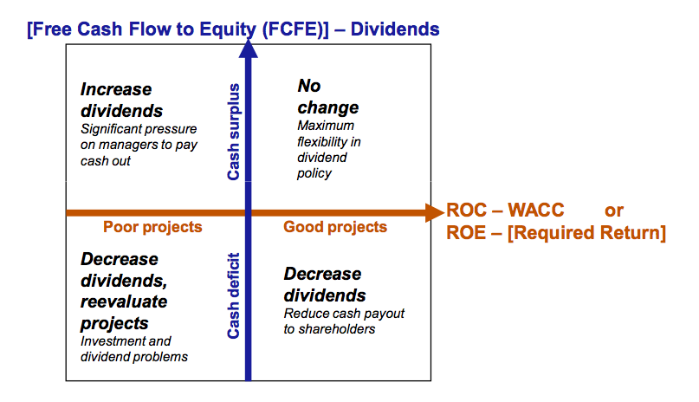
Ma Trận Cơ Hội-Cổ Tức
Slide 84

Slide 85
Công Ty Đã Có Thể Trả Bao Nhiêu?
Thu nhập ròng
+ Khấu hao
= Dòng tiền từ hoạt động kinh doanh tới nhà đầu tư
- Cổ tức ưu đãi
- Chi phí tài sản cố định
- Nhu cầu Vốn lưu động phi tiền mặt (Mới/Phát sinh)
- Trả gốc Nợ
+ Tiền thu từ vay Nợ mới
= Dòng tiền thuần tự do của chủ sở hữu (FCFE)
Lượng tiền đến từ hoạt động của năm tài chính trước đó
Lượng tiền đã được lên kế hoạch (hoặc bắt buộc) phải chi tiêu + lượng tiền dự kiến sẽ thu về
Lượng tiền còn lại có thể trả cổ tức

Slide 86
DÒNG TIỀN CHIẾT KHẤU - DCF
STT | Chỉ tiêu | Năm T+1 | Năm T+2 | Năm T+3 | Năm cuối cùng
1 | Lợi nhuận sau thuế
2 | Thuế TNDN
3 | Lãi vay
4 | EBIT
5 | Khấu hao
6 | EBITDA
7 | Capex
8 | Tăng giảm VLĐ
9 | FCFF = 4 x (1-t) + 5 – 7 – 8 | FCFF = EBIT x (1-T) – (CapEx – Dep) – WC change FCFF = NPAT + Interest x (1-T) – (CapEx – Dep) – WC change
10 | Tăng giảm nợ vay
11 | FCFE = 1 + 5 – 7 – 8 + 10 | FCFE = Net Income – (CapEx – Dep) – WC change + (New debt issued – Debt Repayment)
12 | Giá trị hiện tại của dòng tiền
12.1 | - PV của FCFE (Cost of capital)
12.2 | - PV của FCFF (WACC)
t: thuế suất thuế tndn

Slide 87
KẾT THÚC BÀI GIẢNG!!!

